Slide 1
SOFTWARE UML
Prof. Esp. Pedro Miho

Slide 2
Problematização
Uma academia está enfrentando dificuldades para organizar o controle de alunos, planos e treinos, pois utiliza anotações manuais e planilhas, o que tem gerado inconsistências, perda de informações e dificuldade no acompanhamento da evolução dos alunos. Além disso, há problemas na criação e atualização de treinos, bem como no gerenciamento dos planos contratados, impactando diretamente na qualidade do atendimento e na experiência dos alunos.

Slide 3
Solução
Para resolver essa situação, será desenvolvido um sistema que permita estruturar essas informações de forma organizada, possibilitando o cadastro de alunos, a gestão de planos e a criação de treinos personalizados. O sistema também deverá permitir o acompanhamento da evolução dos alunos e o controle do status de seus planos, garantindo maior eficiência nos processos internos da academia.

Slide 4
Modelagem de Classes e Relacionamentos
Para isso, será necessário modelar objetos como Aluno, Plano, Treino, Exercício, Instrutor e Acompanhamento, cada um com seus respectivos atributos e comportamentos. Além disso, será importante definir os relacionamentos entre essas entidades, como a associação entre aluno e plano, a composição entre treino e exercícios e o vínculo entre instrutor e treinos, permitindo representar de forma clara a estrutura e o funcionamento do sistema por meio de diagramas UML.

Slide 5
Diagrama de Classe
O diagrama de classes é um dos principais diagramas da UML e tem como objetivo representar a estrutura de um sistema, mostrando as classes, seus atributos, métodos e os relacionamentos entre elas. Ele permite visualizar de forma clara quais são os elementos que compõem o sistema e como eles se organizam.
Na prática, funciona como um “mapa” da aplicação, ajudando a planejar a lógica antes da implementação. Com ele, é possível identificar responsabilidades de cada classe, entender como os objetos se conectam e facilitar tanto o desenvolvimento quanto a comunicação entre os envolvidos no projeto.

Slide 6
Relações
Na UML, os relacionamentos representam como as classes se conectam e interagem dentro de um sistema. Os principais tipos são:
Associação
Representa uma ligação entre duas classes. Exemplo: um Aluno possui um Treino. Pode ter multiplicidade, como 1:1 ou 1:N.
Agregação
Relação todo-parte mais fraca, onde as partes podem existir separadamente do todo. Exemplo: um Time e seus Jogadores.
Composição
Relação todo-parte forte, onde a parte depende totalmente do todo. Se o todo deixa de existir, as partes também deixam. Exemplo: Pedido e ItemPedido.

Slide 7
Relações
Na UML, os relacionamentos representam como as classes se conectam e interagem dentro de um sistema. Os principais tipos são:
Herança (Generalização)
Representa uma relação de especialização, onde uma classe herda características de outra. Exemplo: Instrutor herda de Pessoa.
Dependência
Indica que uma classe utiliza outra de forma temporária, geralmente em métodos. É uma relação mais fraca e momentânea.

Slide 8
Multiplicidade
A multiplicidade na UML indica quantas instâncias de uma classe podem se relacionar com uma instância de outra classe dentro de uma associação. Ela define limites mínimos e máximos, como 0..1, 1..* ou 0..*, permitindo representar corretamente as regras do sistema e garantindo uma modelagem mais precisa dos dados.
Os principais tipos de multiplicidade são:
1 → exatamente um (ex: um aluno possui um plano)
0..1 → zero ou um (relacionamento opcional)
1..* → um ou muitos (ex: um pedido deve ter pelo menos um item)
0..* → zero ou muitos (ex: um cliente pode ter vários pedidos ou nenhum)
* → muitos (forma simplificada de 0..*)
n..m → intervalo específico (ex: 2..5, no mínimo 2 e no máximo 5 instâncias)

Slide 9
Estereótipos
Na UML, os estereótipos são uma forma de estender o significado dos elementos do diagrama, permitindo adicionar um contexto ou papel específico a uma classe, método ou relacionamento. Eles funcionam como “rótulos” que indicam a função daquele elemento dentro do sistema.
Os estereótipos são representados entre « » (ou << >>), como por exemplo <<possui>>, <<atende>> ou <<cadastra>>. Eles são muito utilizados para organizar melhor o modelo, principalmente em arquiteturas, ajudando a identificar rapidamente a responsabilidade de cada classe, como classes de controle, classes de dados ou classes de interface.

Slide 10
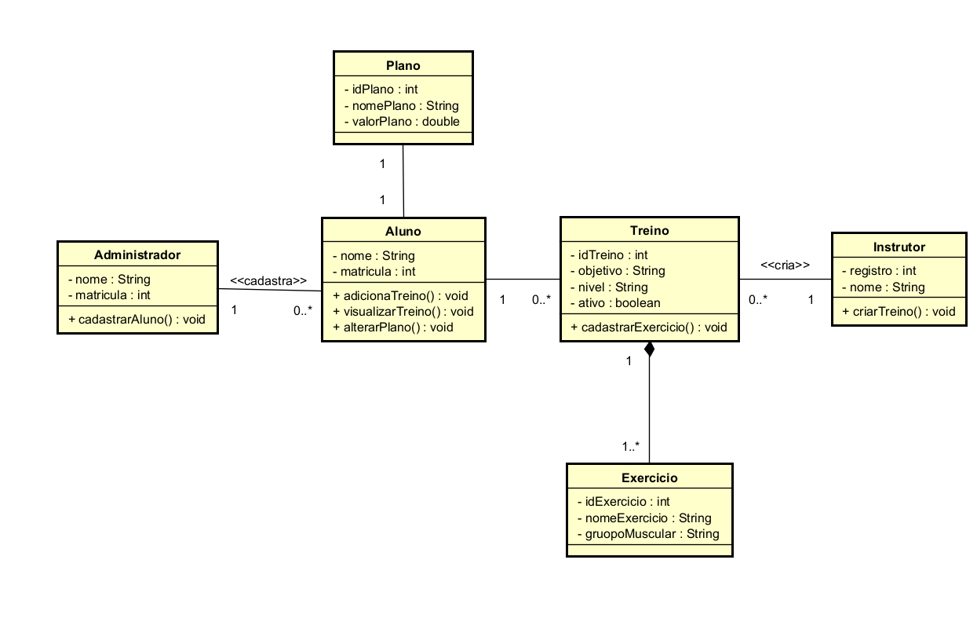
Diagrama de Classe Academia

Slide 11
Diagrama de Uso
O diagrama de casos de uso é um diagrama da UML que representa as funcionalidades de um sistema a partir da visão do usuário. Ele mostra o que o sistema faz, sem detalhar como essas ações são implementadas.
Nesse diagrama, são identificados os atores (usuários ou sistemas externos) e os casos de uso (funcionalidades), ajudando a compreender os requisitos e definir o escopo do sistema de forma clara.

Slide 12
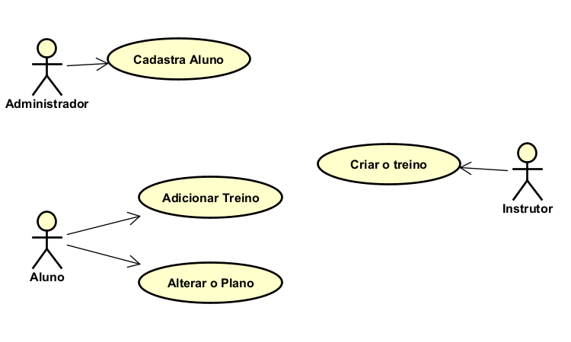
Diagrama de Uso Academia

